Slide 1


OOP를 활용한 고오급 게임
Team YOLO
조원 : 황인기, 임정환, 조정호

Slide 2
목차
1. Overview
1 . 2 .
3 .
4.
개발 과정
사용 하드웨어
레벨 디자인
클래스 구성
2. Code
1 . 2 .
3 .
4.
IObject
Game
GameManager
게임 추가
3. Development Review
4. Q&A
5. Appendix

Slide 3
1. Overview
프로젝트 소개

Slide 4
게임 개발 과정
STEP 01
STEP 02
STEP 03
게임 디자인
코드 작성
테스트 및 리팩토링
게임 레벨 디자인 및 객체 분석
객체 지향 디자인 구체화
버그 수정 및 코드 리팩토링

Slide 5
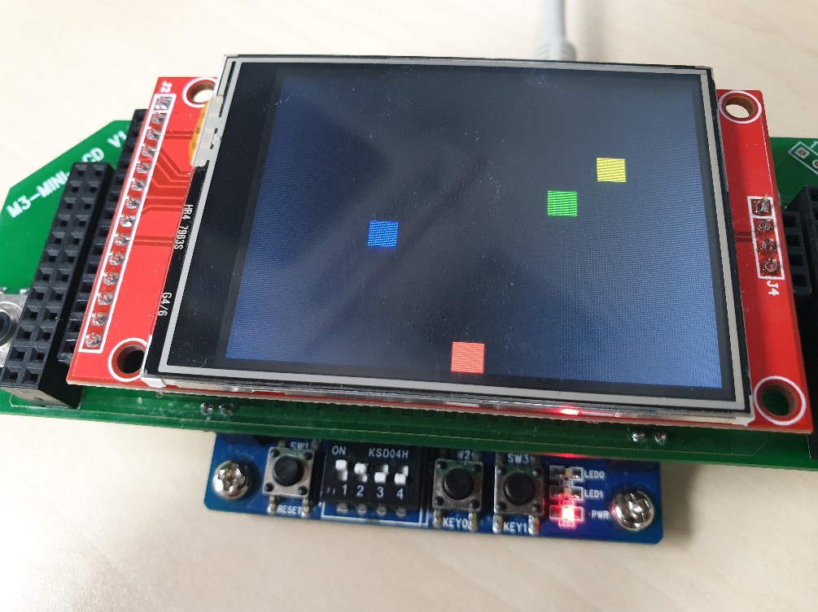
무엇을 사용할 것인가?
C / C++
ARM Cortex-M3 MINI(MCU/STM)
M3-MINI-LCD
M3 MINI LCD

Slide 6
레벨 디자인
학교
집
레벨 디자인 모식도
플레이어는 개구리(빨간 사각형)을 조작해 차를 피해 집과 학교를 왕복
왕복 시 1점 추가
차와 부딫힐 시 목숨 차감, 3개의 목숨이 모두 차감되면 게임 종료

Slide 7

레벨 디자인
학교
집
레벨 디자인 모식도
빨간 사각형을 조작하여 길을 건너자

Slide 8

레벨 디자인
학교
집
레벨 디자인 모식도
1점 획득!!!

Slide 9

레벨 디자인
학교
집
레벨 디자인 모식도
충돌!!! 목숨 1개 차감

Slide 10
객체 분석 - 무엇을 객체로 만들 것인가?
#1
#2
#3
#4
게임
게임 총괄 관리
플레이어
상호작용 가능한 객체
게임 자체
게임 관리
개구리
차량

Slide 11

클래스 구성 모식도 초안
IObject
GameManager
ScoreBoard
Square
Frog
Obstacle
DynamicObstacle
Car

Slide 12
클래스 구성 모식도 초안 - IObject
IObject
GameManager
ScoreBoard
Square
IObject : 모든 상호작용 가능한 객체의 인터페이스
Square : 개구리 / 차 등 사각형 형태의 객체
Frog : 플레이어가 조작할 캐릭터
Obstacle/Dynamic/Car : 장애물
Frog
Obstacle
DynamicObstacle
Car

Slide 13
클래스 구성 모식도 초안 – Game 관련 클래스
IObject
GameManager
ScoreBoard
Square
Game Manager : 게임을 구동하는 객체
ScoreBoard : 게임 점수등을 저장하는 객체
Frog
Obstacle
DynamicObstacle
Car

Slide 14
클래스 구성 모식도 초안 – 문제점 1
IObject
GameManager
ScoreBoard
Square
지나친 세분화로 인한 상속 계층 문제
Car를 만들기 위해 상속을 4회 받음
독립된 게임 클래스가 없어 확장성↓
Frog
Obstacle
DynamicObstacle
Car

Slide 15
클래스 구성 모식도 초안 – 문제점 2
IObject
GameManager
ScoreBoard
Square
파편화로 인한 중복된 코드
Frog와 DynamicObstacle은 비슷한 멤버들을 가지나 IObject에서 정의되지 않아 중복 코드 발생
Frog
Obstacle
DynamicObstacle
Car

Slide 16


클래스 구성 모식도 개선안
IObject
Game
GameManager
공통된 멤버를 부모 클래스에 도입
파편화 방지를 위한 더 넓은 클래스
계층 구조 개선
게임 클래스 도입으로 확장성↑
Player
Obstacle
FrogGame
Frog
Car

Slide 17
2. CODE
코드 제시 및 분석

Slide 18
클래스 구성 모식도
IObject
Game
GameManager
Player
Obstacle
FrogGame
Frog
Car

Slide 19
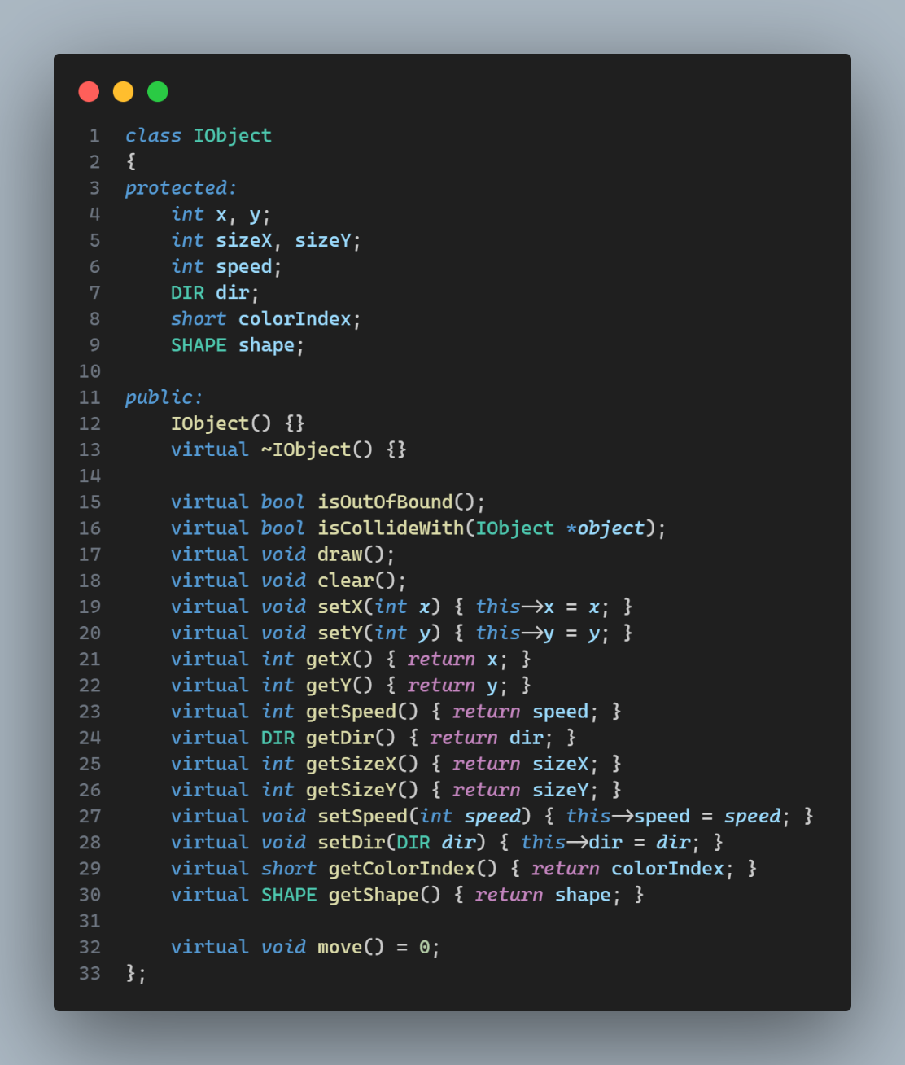
클래스 구성 – IObject
모든 동적/정적 객체의 부모 클래스
멤버 변수
좌표, 크기, 속도, 방향, 색상과 형태
멤버 함수
getter와 setter, draw, clear, 충돌 판정
순수 가상 멤버 함수
move

Slide 20
클래스 구성 – IObject – 자식 클래스
IObject
Player
Frog
Obstacle
Car
상속을 통한 실제 사용 클래스 생성
IObject 클래스에 공통된 속성이 전부 정의되어 있음
재사용성 및 생산성 극대화
IObject를 상속하여 Player 클래스 생성, 이후 게임 목표를 추가한 Frog 클래스 생성

Slide 21
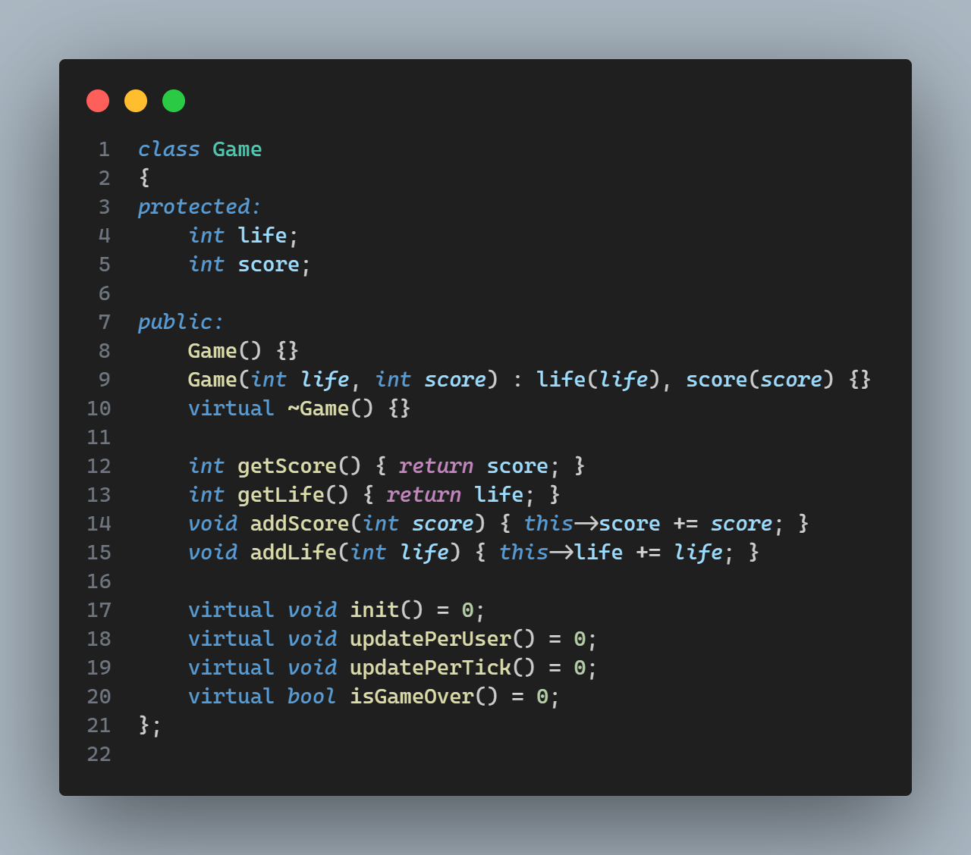
클래스 구성 – Game
게임 객체의 부모 클래스
멤버 변수
점수, 목숨
멤버 함수
getter와 setter
순수 가상 멤버 함수
init, update, isGameOver

Slide 22
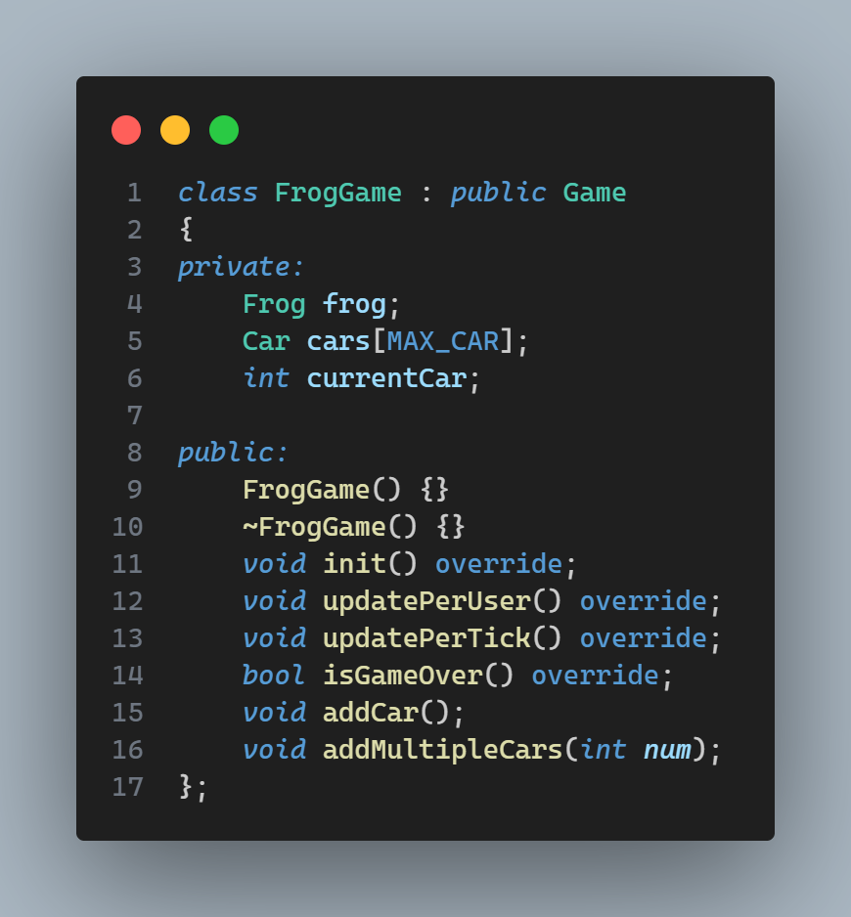
클래스 구성 – Game – 자식 클래스
실제 게임 객체를 생성할 클래스
개구리 게임과 관련된 변수 도입
개구리, 차
게임 로직과 관련된 함수 도입
addCar, addMultipleCar
순수 가상 함수 오버라이드
init, update, isGameOver

Slide 23
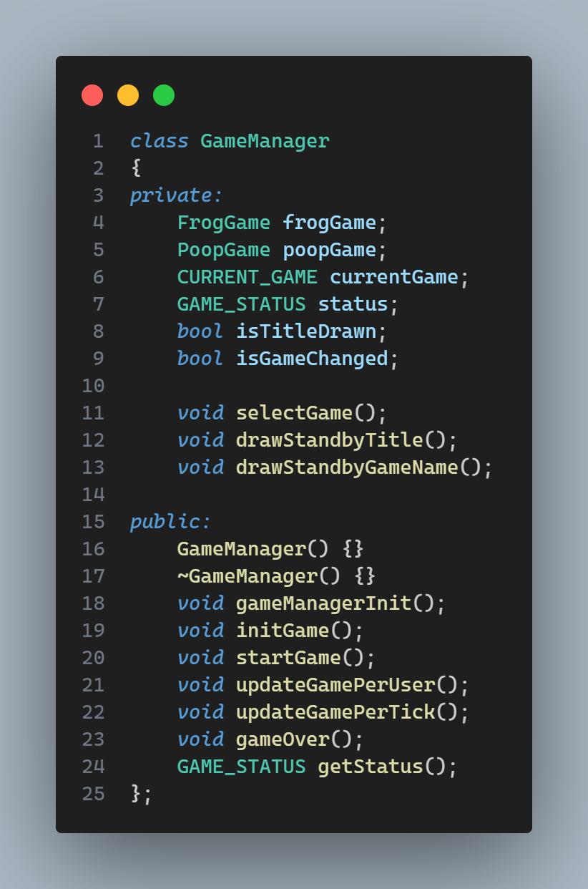
클래스 구성 – GameManager
게임 관리 객체
멤버 변수
게임들 및 상태 변수
멤버 함수
init 및 update 등 게임 진행 관련 함수
타이틀 표시 등 그래픽 관련 함수

Slide 24
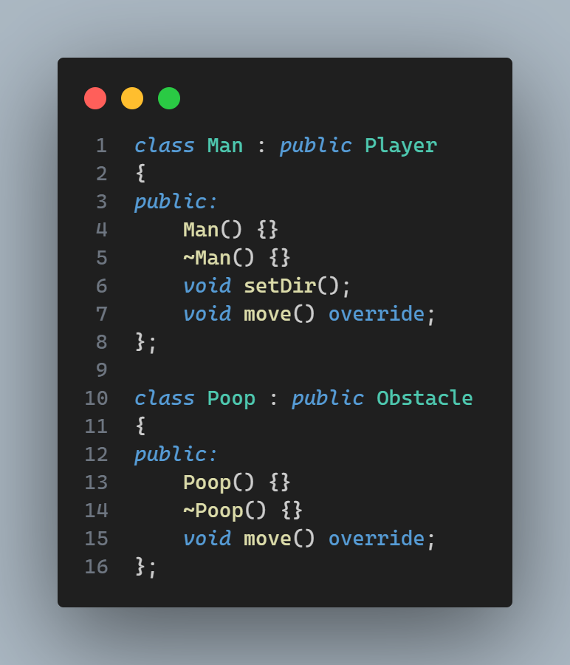

확장성 극대화 – 오브젝트 추가
클래스를 간소화하고 역할을 명확히 분담
→ 단시간 내 기능 추가 가능

Slide 25
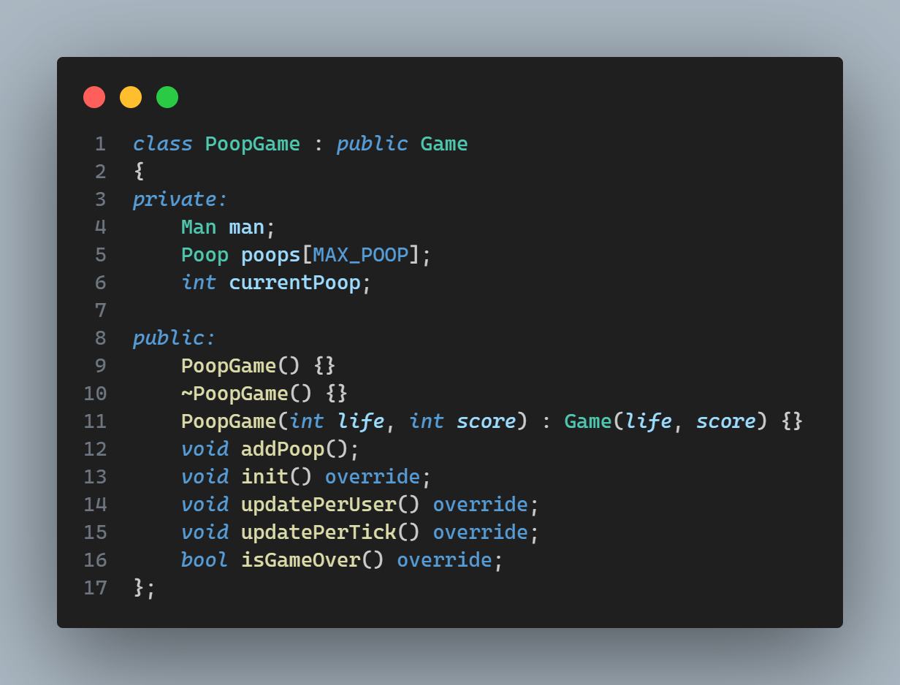
확장성 극대화 – 게임 추가
클래스를 간소화하고 역할을 명확히 분담
→ 단시간 내 기능 추가 가능

Slide 26
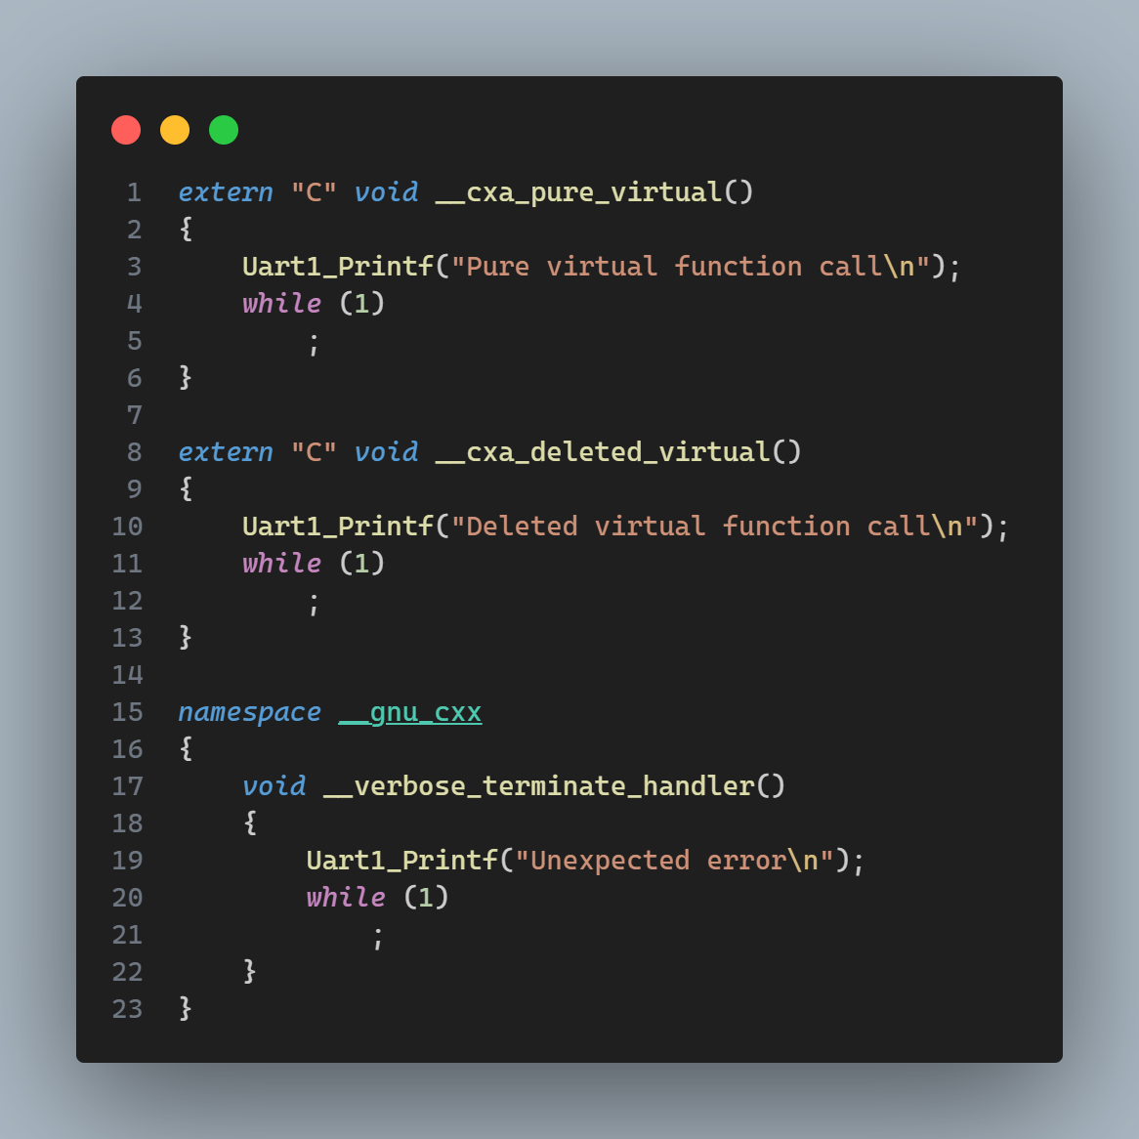
기타 구현 사항 - 1
STL 함수 오버라이드
__cxa_pure_virtual
vtable이 채워지지 않은 가상 함수 호출 시 호출되어 에러를 발생시킴
__cxa_deleted_virtual
(= deleted;) 로 정의된 가상 함수 호출 시 호출되어 에러를 발생시킴
__gnu_cxx::__verbose_terminate_handler
Core dump 등의 에러 추적시 사용

Slide 27
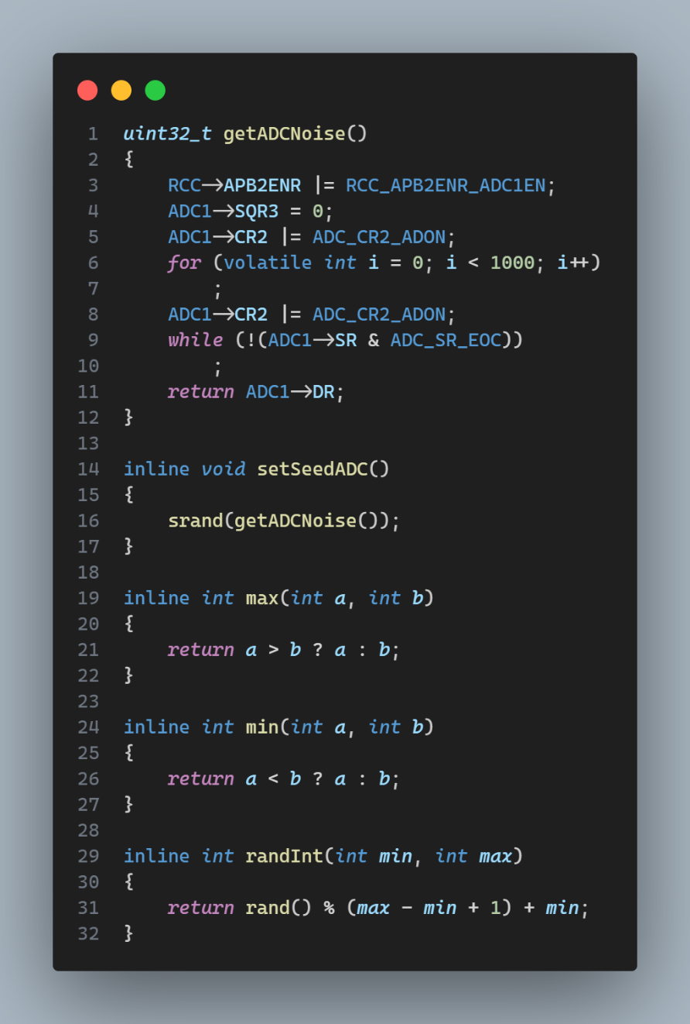
기타 구현 사항 - 2
유틸리티 함수
ADC 관련 함수
srand 시드용 난수 생성용
min, max
정수 두 개를 비교하여 최대/최소값 반환
randInt
범위 내의 임의의 정수 반환

Slide 28
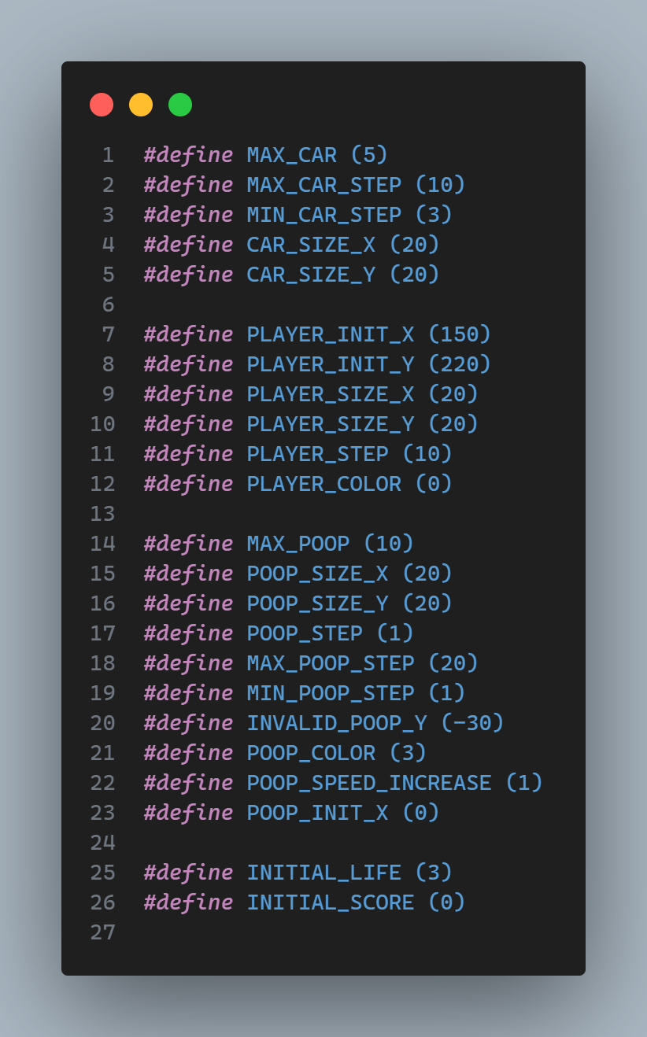
기타 구현 사항 - 3
상수 define
Magic Number 사용 지양
초기화 값을 명확히 지정하여 추후 유지보수 및 확장에 용이

Slide 29
3. Development Review

Slide 30
무엇을 배웠는가
프로그램의 구성 요소를 클래스로 어떻게 만들 수 있는지 배울 수 있었다.
파편화를 막기 위해 클래스 구성을 어떻게 할 지 고민해볼 수 있었다.
황인기
객체지향 프로그래밍이라는 목적에 맞게 코드를 구성할 때, 초기 단계에서 설계를 잘 해놓는 것이 참 중요하다고 느꼈다.
조정호
클래스와 상속을 직접 다뤄 보면서 OOP 스킬을 습득해 보다 유연하고 효율적인 개발을 할 수 있게 되었다.
임정환

Slide 31
개발 과정에서 중시한 것들
적절한 클래스 구성을 통해 쉬운 확장 및 유지보수 가능성 추구
확장성
처음 읽는 사람도 구조를 명확히 이해할 수 있게끔 명확성과 가독성을 추구
보기 쉬운 코드
중복된 코드 사용을 최대한 지양하고 간결한 로직 추구
중복 없는 코드

Slide 32
4. Q&A

Slide 33
5. Appendix
구동 사진 및 영상

Slide 34
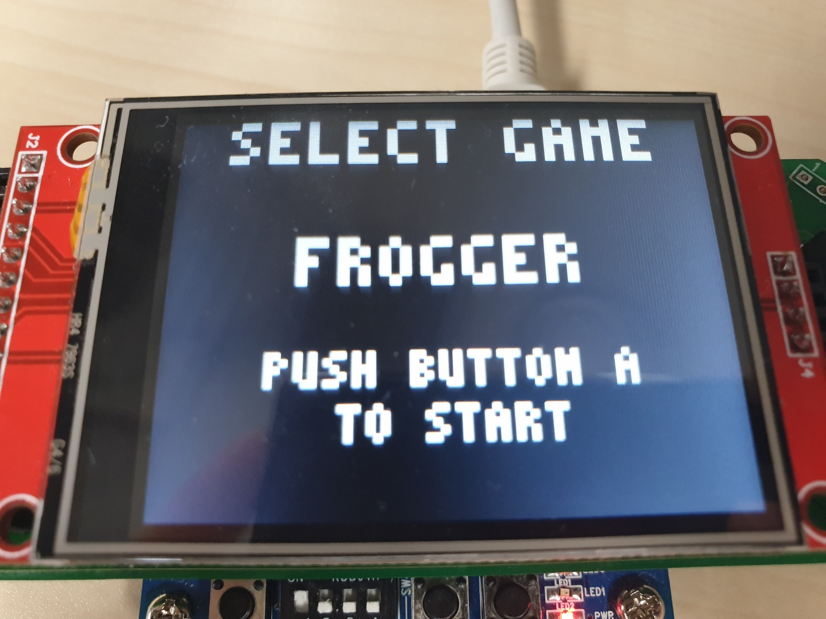
게임 선택 화면

Slide 35
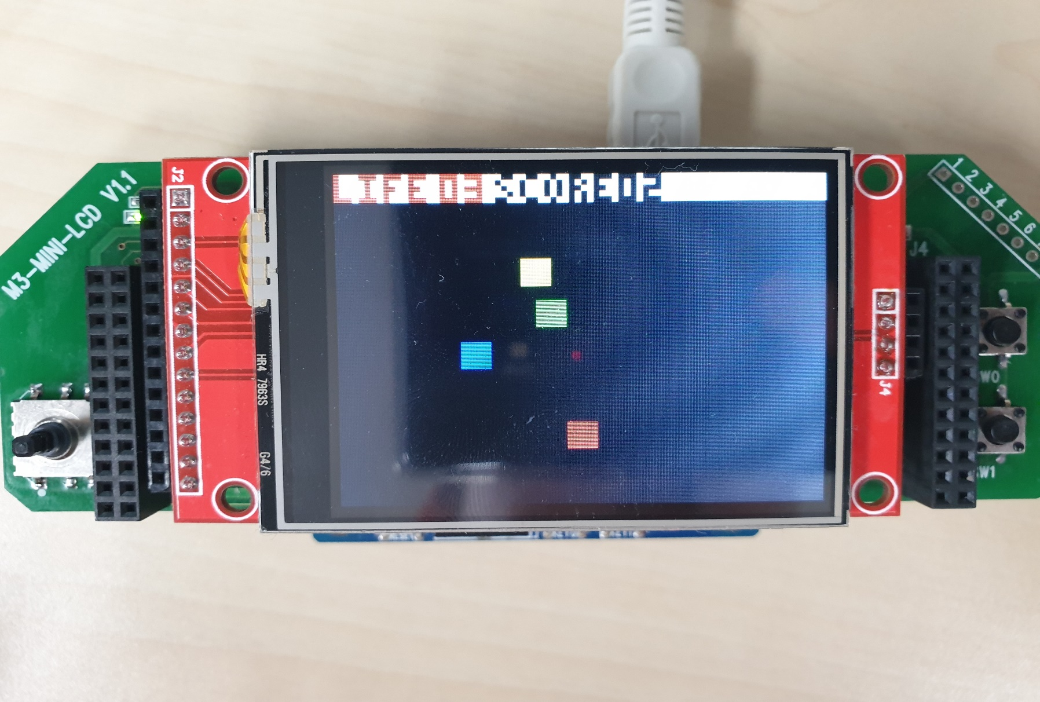
개구리 게임 실행 사진

Slide 36
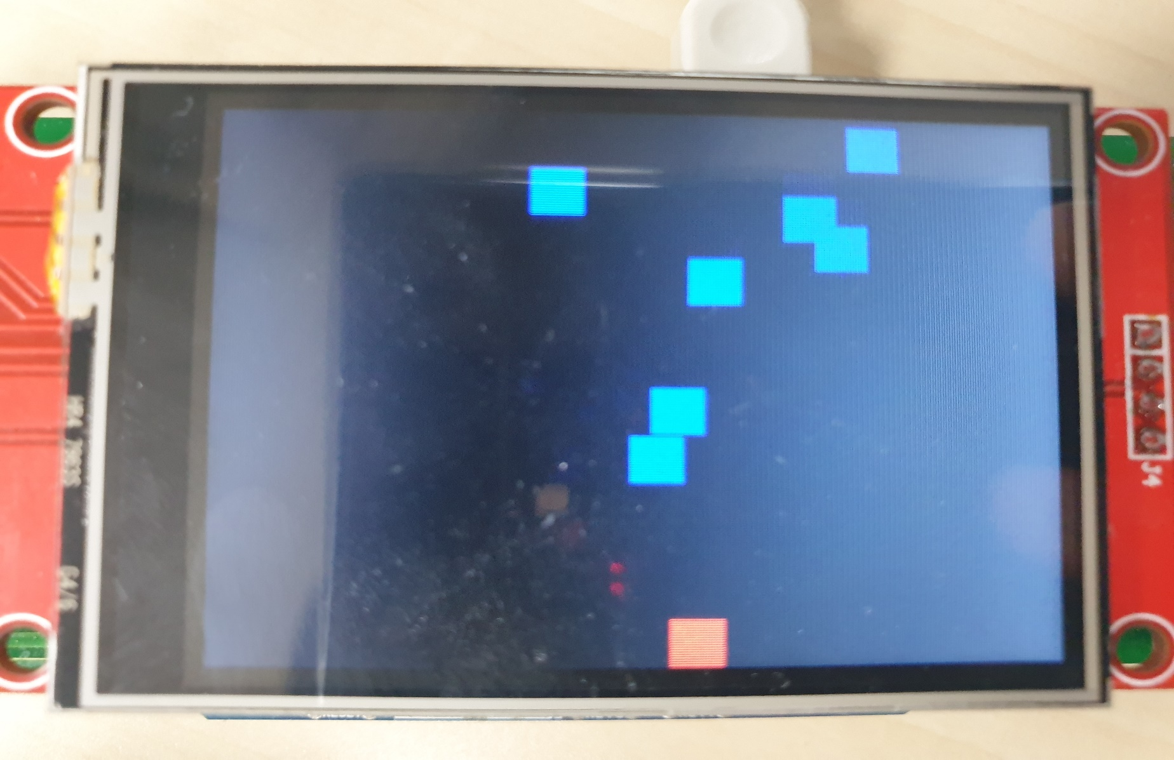
똥 피하기 게임 실행 사진

Slide 37
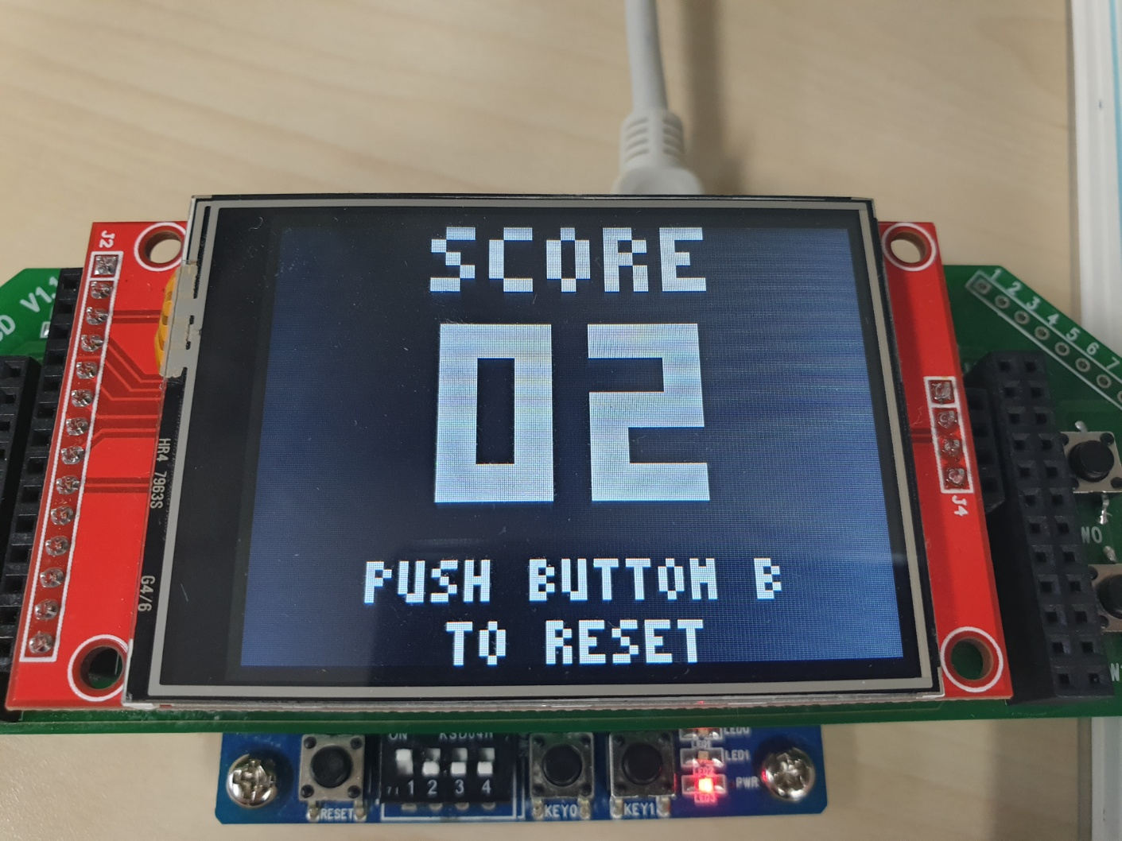
게임 오버

Slide 38
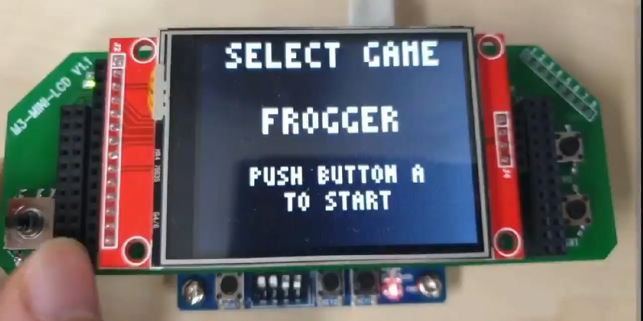
게임 시연 영상

Slide 39
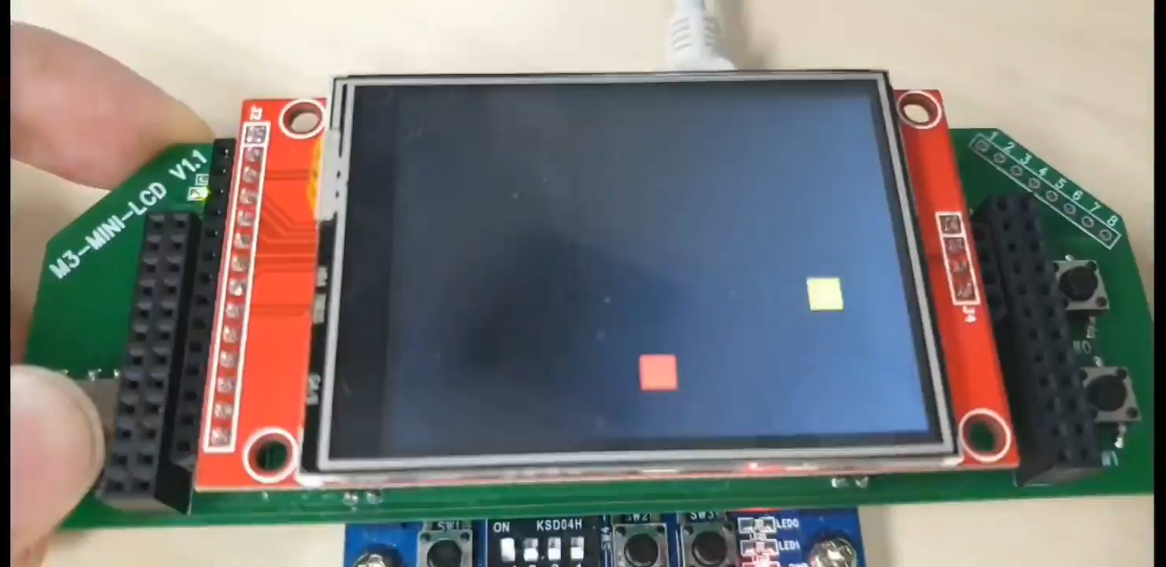
길게 눌러 이동하는 기능 시연 영상

